Slide 1
«Счастливый ребёнок: шаг на встречу к ментальному здоровью»
Всероссийский конкурсный отбор проектов «Женщины за здоровое общество»
Номинация: «Ментальное здоровье»

Slide 2
Актуальность проекта
Период дошкольного детства – это время, когда закладываются основы ментального здоровья ребенка.
Ускорение темпа современной жизни, отсутствие условий для снятия эмоционального напряжения, недостаток движения и раннее приобщение к гаджетам – все это негативно сказывается на ментальном здоровье дошкольников и приводит к несформированности навыков коммуникации и эмоциональным расстройствам.
Данная инициатива направлена на повышение осведомлённости взрослых о важности ментального здоровья у детей дошкольного возраста. Инициатива включает в себя ряд технологий и активностей, направленных на улучшение психологического здоровья детей, способствующих воспитанию благополучной, творческой, открытой и познающей себя и окружающий мир личности ребенка.
1
Ментально благополучные дети легче адаптируются в социальной среде;
2
Психологическое здоровье положительно влияет на внутрисемейные отношения;
3
Сохранение ментального здоровья способствует успешному обучению детей и развитию их здоровой личности, живущей в гармонии с собой и окружающими.

Slide 3
Цель проекта:
Сохранение ментального здоровья и благополучия дошкольников
Задачи:
1.
Привлечь внимание родителей и педагогов к вопросу сохранения ментального здоровья дошкольников.
Формировать познавательный интерес ребенка к своему ментальному здоровью через его включенность в различные виды деятельности.
2.
Выделить признаки ментального здоровья и подобрать актуальные технологии и практики для улучшения психоэмоционального состояния и формирования позитивной самооценки у детей.
3.
4.
Разработать рекомендации для педагогов и родителей, направленные на улучшение показателей ментального здоровья детей дошкольного возраста
Способствовать улучшению взаимодействия между родителями (опекунами) и педагогами ДОУ, для создания более согласованного подхода к поддержке ментального здоровья
5.

Slide 4
Суть проекта
Проект направлен на сохранение и укрепление психологического здоровья детей дошкольного возраста через применение различных технологий и практик в рамках ДОУ, а так же повышение осведомлённости и компетенций родителей (опекунов) и педагогов ДОУ.
1. Проведение работы по сохранению ментального здоровья дошкольников в рамках ДОУ с применением следующих технологий:
Песочная терапия;
Желание заботиться о своем здоровье;
Положительный эмоциональный фон;
Стрессоустойчивость;
Самооценка;
Работоспособность;
Гибкость и баланс
Арт-терапия
Релаксация;
Дыхательная гимнастика;
Самомассаж;
Метафорические ассоциативные карты
Способствующих развитию и благоприятно влияющих на компоненты ментального здоровья:
2. Организация мастер-классов и тренингов для родителей и педагогов по развитию навыков эмоционального взаимодействия с ребёнком, снятию тревожности и страхов, и профилактике психологических проблем детей дошкольного возраста
3. Использование различных каналов коммуникации (интернет, социальные сети, печатные издания, информационные стенды) для распространения информации о проекте и его инициативах.

Slide 5
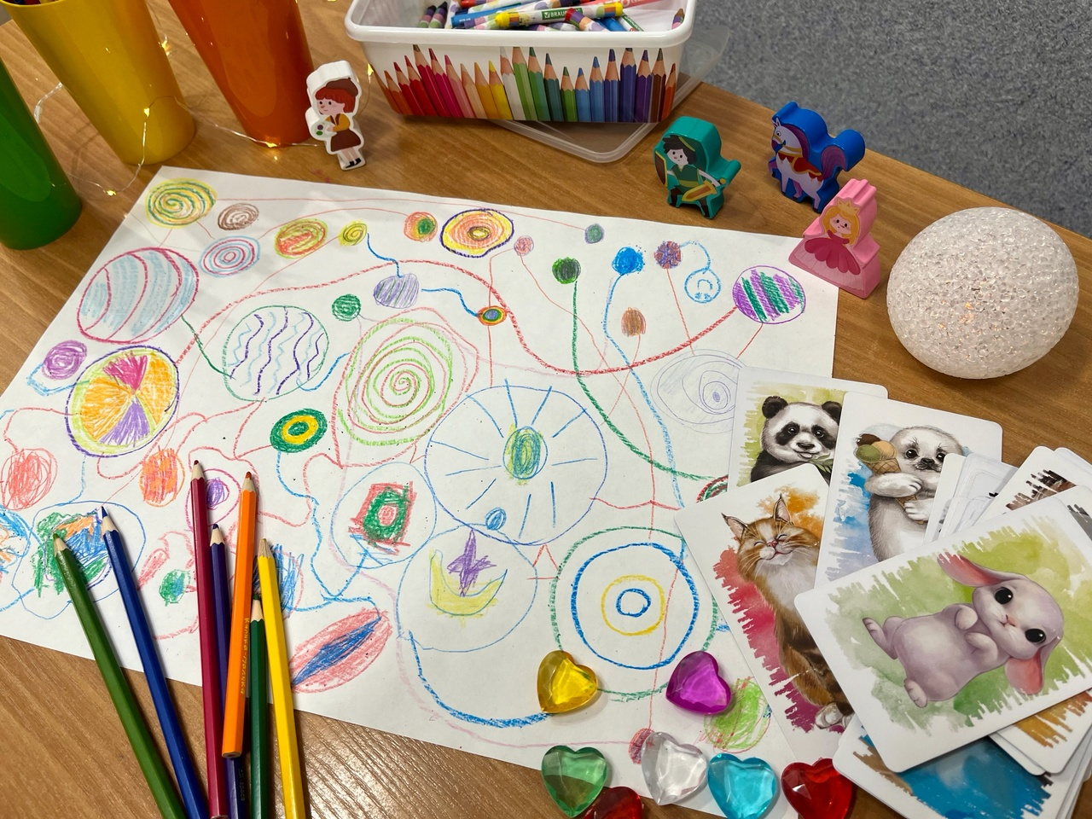
Техники, способствующие Сохранению и развитию компонентов ментального здоровья
Арт-терапия
Песочная терапия
Метафорические ассоциативные карты
Релаксация
Дыхание и самомассаж

Slide 6
Невербальное выражение эмоций
Арт-терапия и песочная терапия предоставляют возможность выразить эмоции и переживания через творчество, что может быть особенно полезно для детей, испытывающих трудности в вербальном выражении своих чувств.

Slide 7
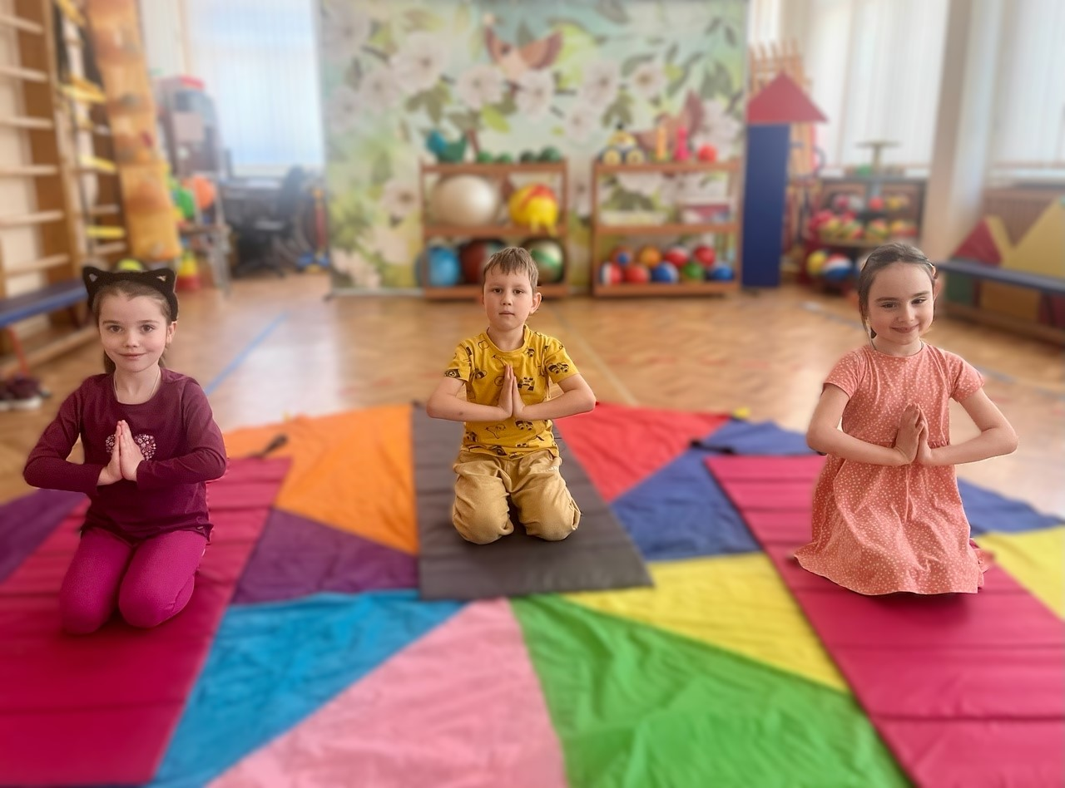
Снижение уровня стресса через релаксацию
Техники релаксации помогают детям справляться со стрессом и напряжением, что способствует сохранению их ментального здоровья. Это особенно актуально в условиях современного ритма жизни и повышенной информационной нагрузки

Slide 8
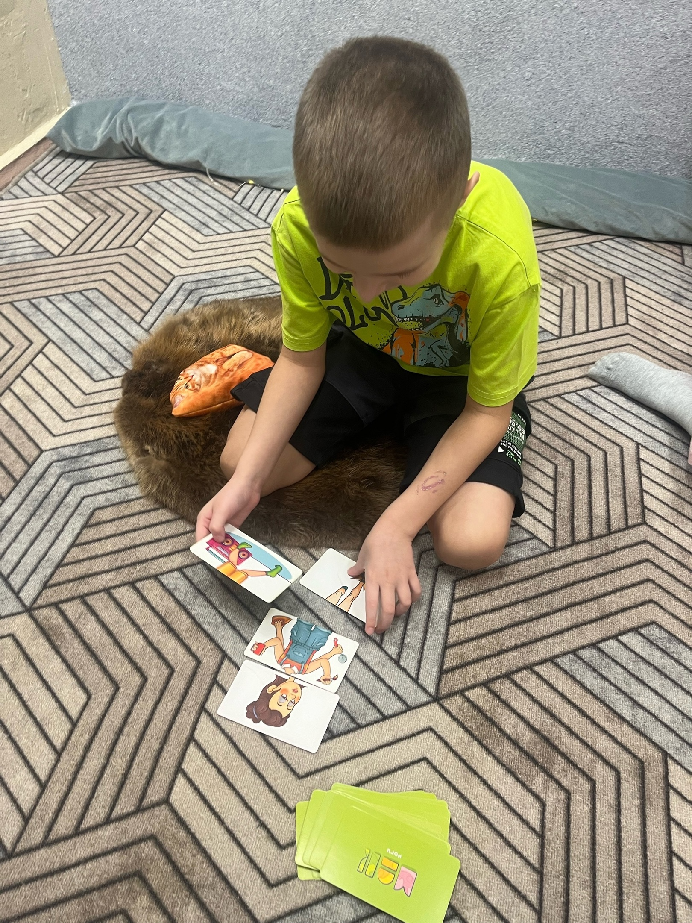
Метафорические карты как инструмент для самопознания
Использование метафорических карт может помочь детям лучше понять себя, свои эмоции и отношения с окружающим миром. Это способствует развитию самосознания и саморегуляции

Slide 9
Игровой и занимательный формат
Применение этих техник в игровой форме делает процесс работы с ментальным здоровьем более привлекательным и интересным для детей. Это способствует более глубокому и искреннему взаимодействию.

Slide 10
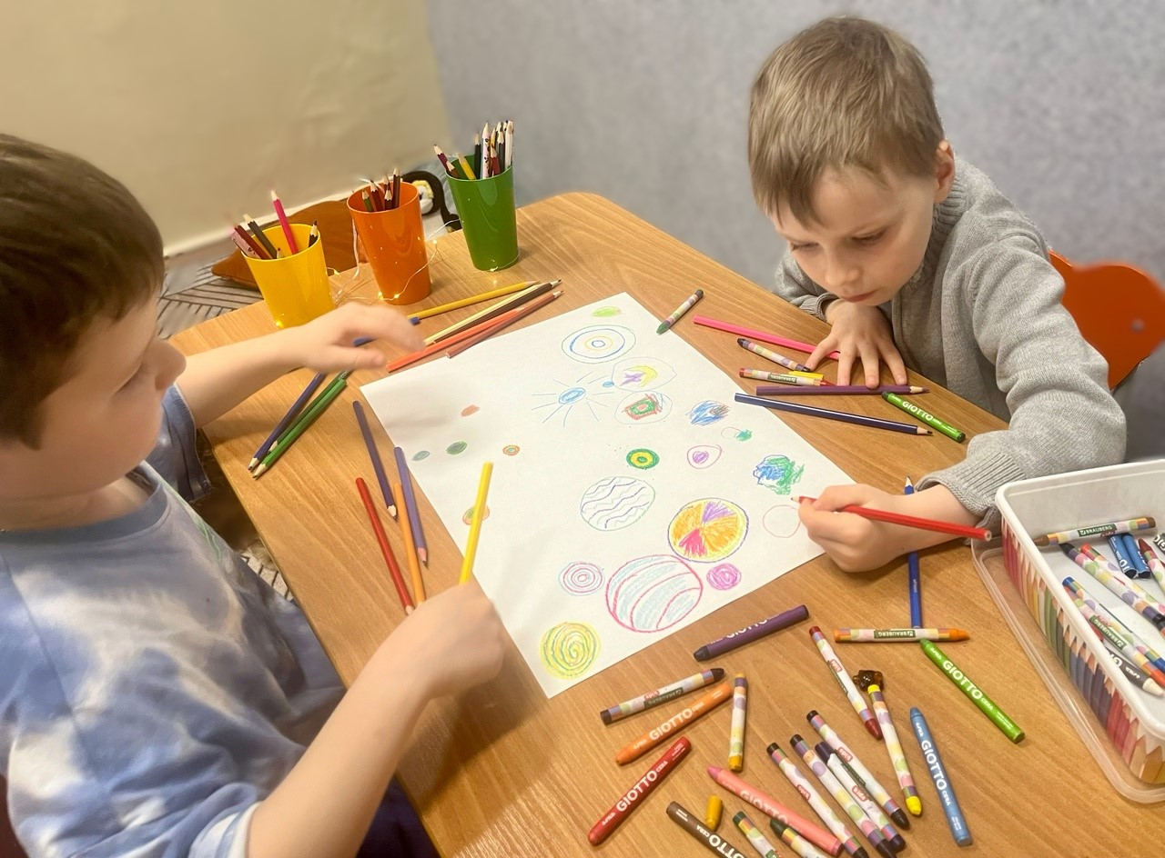
Комплексный подход
Желание заботиться о своем здоровье
Положительный эмоциональный фон
Стрессоустойчивость
Самооценка
Гибкость и баланс
Работоспособность
Сочетание арт-терапии, песочной-терапии, релаксации и метафорических карт позволяет создать комплексную программу поддержки ментального здоровья, которая охватывает различные аспекты эмоционального и психологического благополучия ребёнка.

Slide 11
Создание безопасной среды для обсуждения сложных тем
Эти техники могут помочь создать пространство, где ребёнок чувствует себя в безопасности, чтобы обсуждать свои переживания и тревоги. Это особенно важно для детей, которые могут стесняться или бояться открыто говорить о своих чувствах.
Индивидуальный подход
Предлагаемые методы позволяют учитывать индивидуальные особенности каждого ребёнка, его интересы и эмоциональное состояние. Это создаёт более комфортные условия для взаимодействия и помогает более эффективно работать с ментальным здоровьем.
Меньшая травматичность по сравнению с традиционными методами психологической работы
Для детей дошкольного возраста более привычны и менее стрессогенны игровые и творческие формы работы, нежели классические беседы или тесты. Это позволяет более деликатно и бережно подходить к вопросам ментального здоровья.

Slide 12
Основные результаты проекта, которые будут достигнуты в 2025 году и в последующем периоде:
Повышение осведомлённости родителей и педагогов: участники проекта получат информацию о признаках нарушения ментального здоровья у детей и способах его поддержки.
Развитие социальных и эмоциональных навыков у детей, которые будут способствовать формированию позитивного самоощущения и уверенности в себе.
Снижение уровня тревожности и страхов: дети научатся лучше справляться со стрессом и трудностями. Это поможет привести к снижению тревожности и улучшению общего психоэмоционального состояния.
Укрепление семейных и образовательных связей: проект будет способствовать улучшению взаимодействия между родителями и педагогами ДОУ, что поможет создать более согласованный подход к поддержке ментального здоровья детей.
Разработка и внедрение методических рекомендаций для родителей и педагогов ДОУ по поддержке ментального здоровья дошкольников на основе опыта проекта.

Slide 13
Информация о текущем статусе реализации проекта
На стадии инициативы проект по сохранению ментального здоровья детей дошкольного возраста находиться в начале своего планирования и разработки.
Соц.сети: https://vk.com/wall-213809592_6336
Определены цели и задачи проекта;
Проведен анализ текущей ситуации: изучены существующие технологии и подходы к поддержке ментального здоровья дошкольников, проанализирована их эффективность. Определены факторы, влияющие на ментальное здоровье детей в дошкольных учреждениях и дома;
Идет разработка методических материалов: создаются рекомендации для работы с дошкольниками, материалы для обучения родителей и воспитателей: информационные буклеты, памятки, рекомендации для педагогов и родителей
Идет практическое применение выделенных методов и технологий по сохранению ментального здоровья с детьми среднего и старшего дошкольного возраста.

Slide 14
Каналы продвижения проекта
Госпаблик «ВК», «Сферум»
Для информирования родителей и педагогов о мероприятиях, публикациях и консультациях.
Участие в родительских собраниях и конференциях
Выступление на родительских встречах и образовательных конференциях, организация дискуссий и круглых столов по вопросам ментального здоровья дошкольников.
Сотрудничество с образовательными учреждениями
Проведение презентаций и семинаров в детских садах и школах, организация встреч с администрацией и педагогами для обсуждения проекта и его целей.

Slide 15
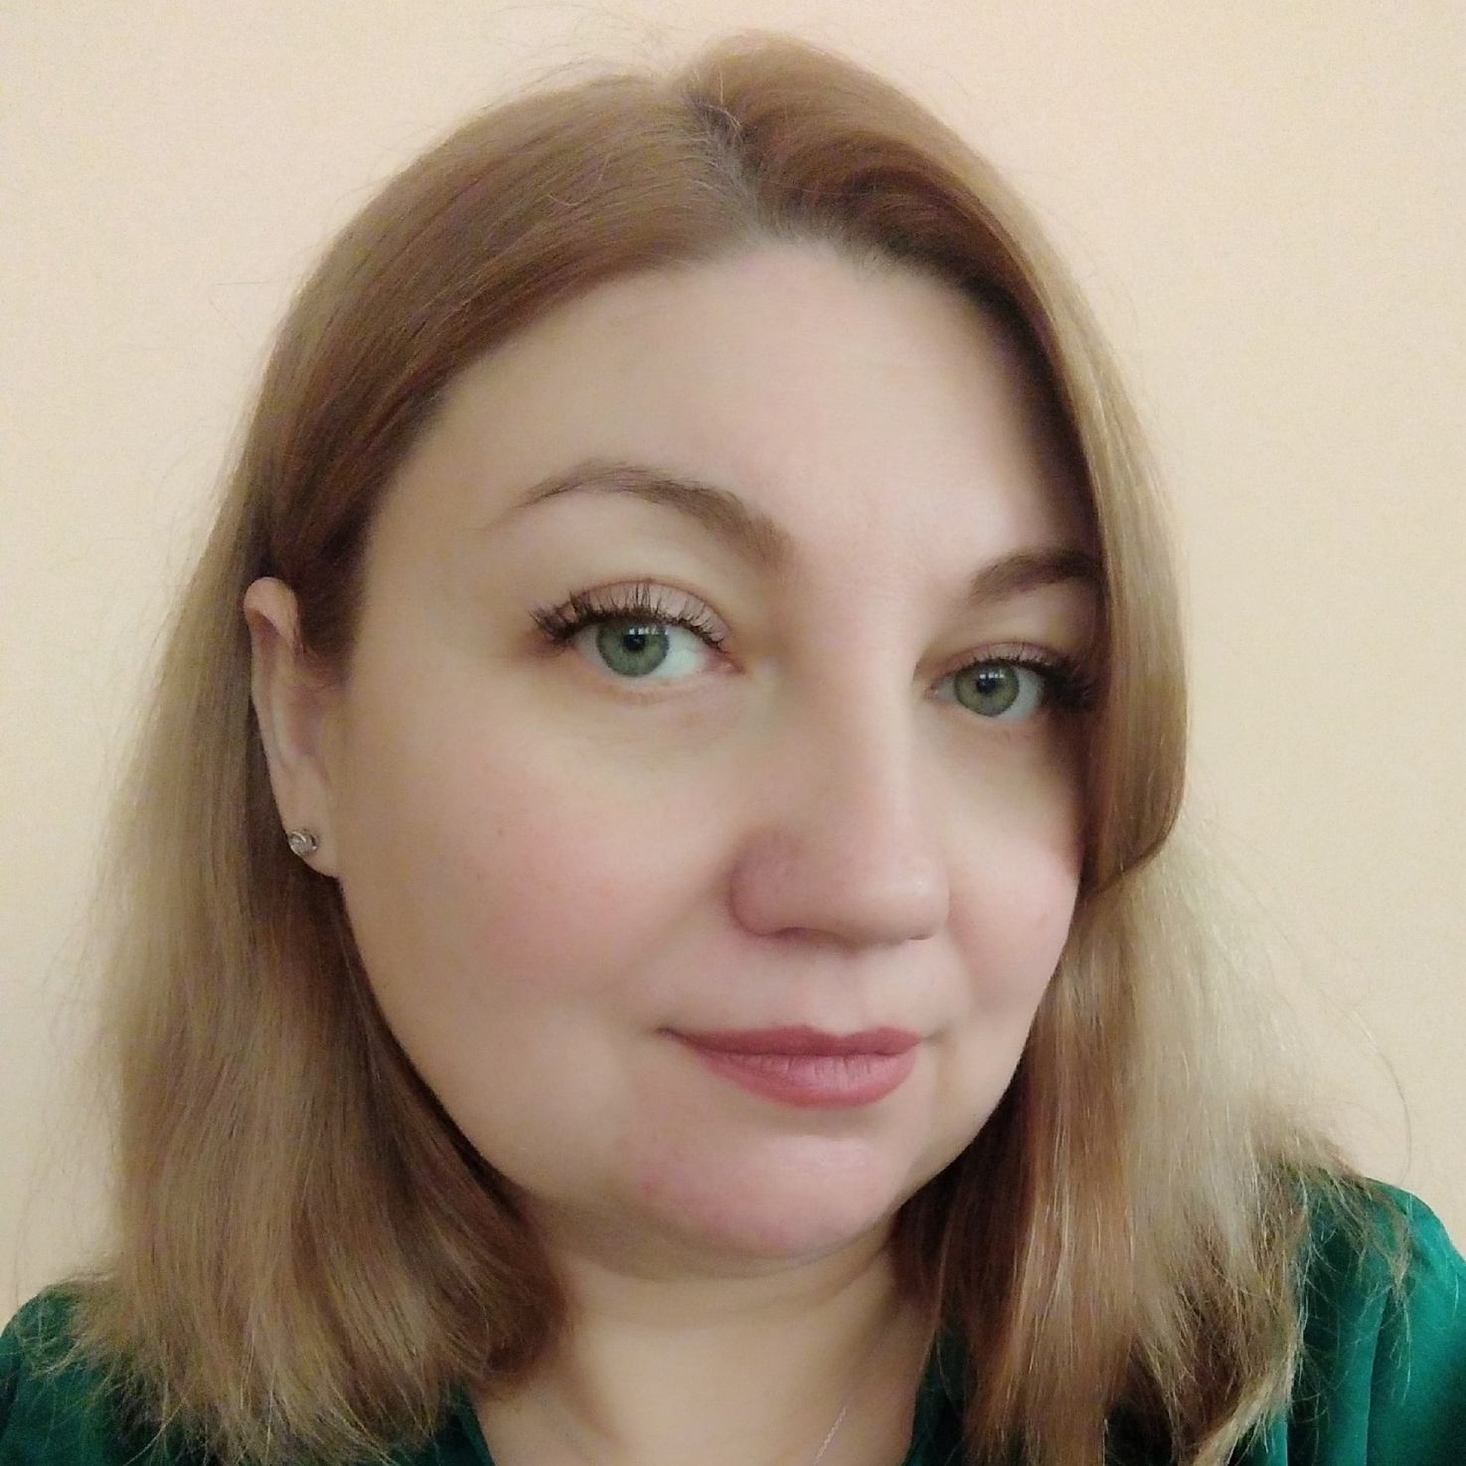
Ресурсы
Организационные ресурсы:
Создание рабочих групп из числа специалистов (психологов, педагогов, врачей) для разработки и реализации проекта. Организация обучающих семинаров и тренингов для воспитателей и родителей по вопросам поддержки ментального здоровья детей. Разработка методических материалов и рекомендаций для работы с дошкольниками.
Информационные ресурсы: Создание информационных материалов (брошюры, листовки, видео) для родителей и воспитателей о признаках проблем с ментальным здоровьем у детей и способах их решения. Организация информационных кампаний в СМИ и социальных сетях для повышения осведомлённости о важности поддержки ментального здоровья дошкольников.
Команда проекта
Михайлова Ирина Владимировна, педагог-психолог ГБДОУ д\с №52 компенсирующего вида Калининского района Санкт-Петербурга,
Адрес: СПб, Гражданский 106-20
1984г.р.
Интересы: техники работы с МАК, практики Ци-гун, Йога, рисование, путешествия, фотография
Смирнова Яна Владиславовна, педагог-психолог ГБДОУ д\с №52 компенсирующего вида Калининского района Санкт-Петербурга,
Адрес: СПб, ал.Евгения Шварца 8-2
1982г.р.
Интересы: путешествия, арт-терапия, песочная терапия, цветоводство

